Slide 1
Повторим!
Каково строение вещества ?
Назовите агрегатные состояния вещества.
Что такое масса?
Как определить массу тела?
Как определить объем тела?

Slide 2
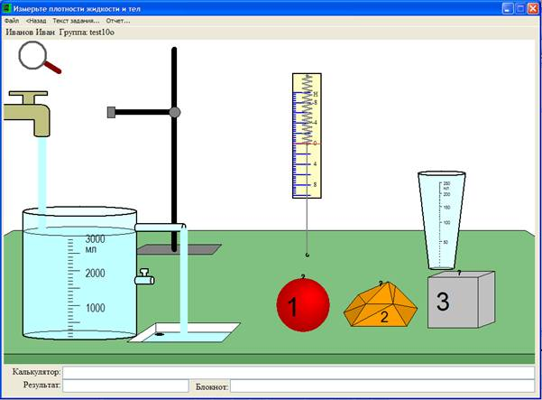
Плотность вещества

Slide 4
Тела, имеющие равные объемы, но изготовленные из разных веществ, имеют разные массы.
М > m
в 3раза
цилиндр из латуни цилиндр из алюминия
11
М
m

Slide 5
V₁ = V₂
M₁ ≠M₂

Slide 6
6

Slide 7
V₁ ≠ V₂
M₁ ₌ M₂

Slide 8
Плотность – это физическая величина, показывающая, какая масса вещества приходится на единицу объема тела.

Slide 9
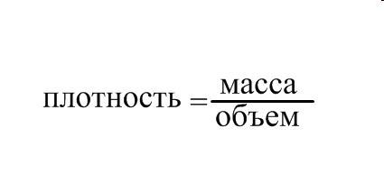
Определение
Плотность – это физическая величина, которая равна отношению массы тела к его объему:

Slide 10
Обозначение
(греческая буква «ро»)
ρ

Slide 11
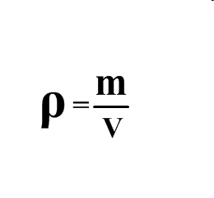
Формула

Slide 12
Единицы измерения
( ρ )= кг/м³
ρ = г/см³

Slide 13
Плотность показывает, чему равна масса вещества, взятого в объеме 1м³ (или 1см³)
железо
V=1м³
m=7800кг
свинец
V=1м³
^{m=11300кг}

Slide 14
Плотность некоторых
веществ
10
3
3
1 г/см
3
13,6 г/см
7,8 г/см
Ртуть
Вода
Железо
0,0013 г/см
3
Воздух

Slide 15
СЛЕДУЕТ ПОМНИТЬ!
13
ПЛОТНОСТЬ ОДНОГО И ТОГО ЖЕ
ВЕЩЕСТВА В ТВЕРДОМ, ЖИДКОМ И ГАЗООБРАЗНОМ СОСТОЯНИЯХ РАЗЛИЧНА.
Например: плотность льда – 900 кг/м
воды – 1000 кг/м водяного пара – 0,590 кг/м
3
3
3

Slide 16
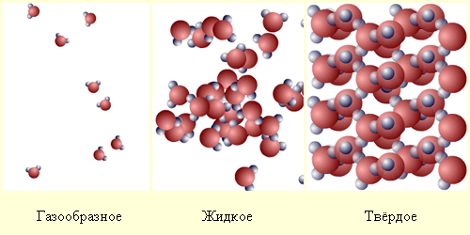
Почему плотность одного и того же вещества в твердом, жидком, и газообразном состояниях различна?
Н₂О
0,590кг/м³
1000кг/м³
900кг/м³

Slide 17
Плотность редкого металла осмия равна 22600кг/м³. Что это означает?

Slide 18
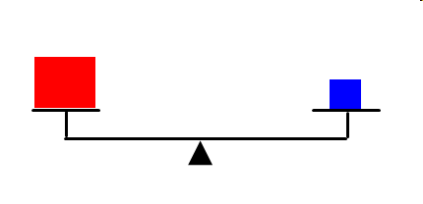
На чашках уравновешенных весов лежат кубики. Одинаковы ли плотности веществ, из которых сделаны кубики?

Slide 19
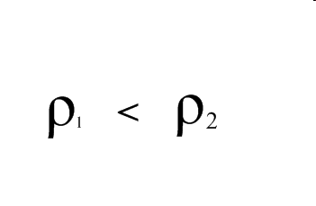
Ответ:

Slide 20
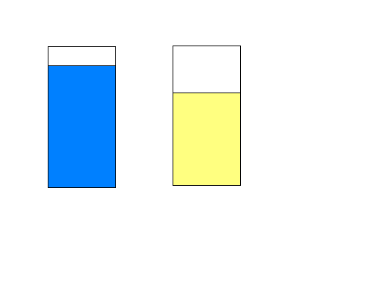
В одном из двух одинаковых сосудов налили воду (левый сосуд), в другой раствор серной кислоты равной массы. Какая жидкость имеет большую плотность?
вода
серная кислота

Slide 21
Ответ:

Slide 22
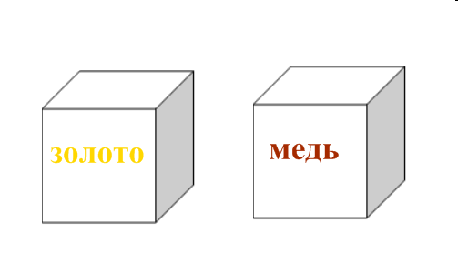
На рисунке изображены два кубика одинакового объема из золота и меди. У какого из кубиков масса вещества больше и во сколько раз?

Slide 23
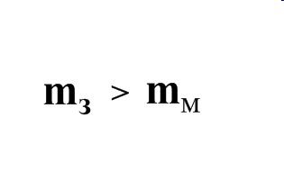
Ответ:
Масса золота больше
массы меди в 2,2 раза

Slide 24
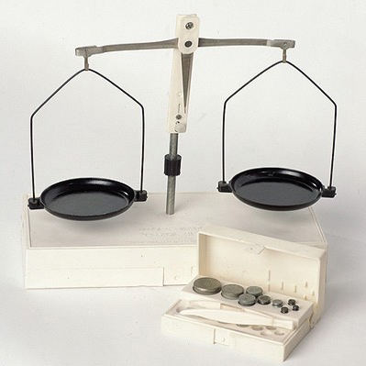
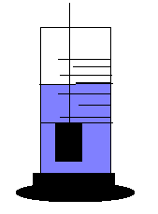
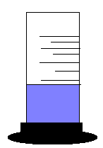
Способы измерения
а
c
b
Измерить объем, массу тела и
вычислить плотность вещества.

Slide 25
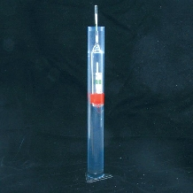
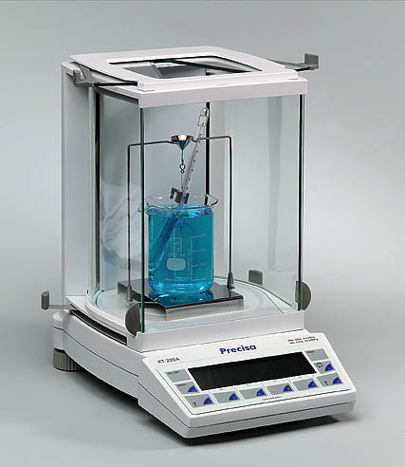
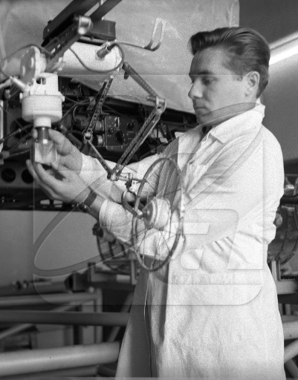
Другие способы измерения плотности
ареометр
плотметр
Прибор для измерения
плотности лунного грунта

Slide 26
Домашнее задание:
§ 21; упражнение 7 №5

